Slide 1
Ролло Риз Мэй

Slide 2
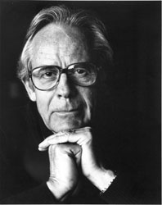
Ролло Риз Мэй родился 21 апреля 1909 года в небольшом городе Ада, штат Огайо. Он был старшим из шести. Всего детей в семье было семеро. Вскоре после рождения мальчика семья переехала в Марин-Сити, штат Мичиган, где он и провел свои детские годы.

Slide 3
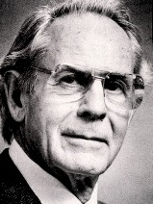
По окончании университета Мэй много путешествовал по восточной и южной Европе, писал картины и изучал народное творчество, он успел в качестве свободного художника побывать в Турции, Польше, Австрии и других странах.

Slide 4
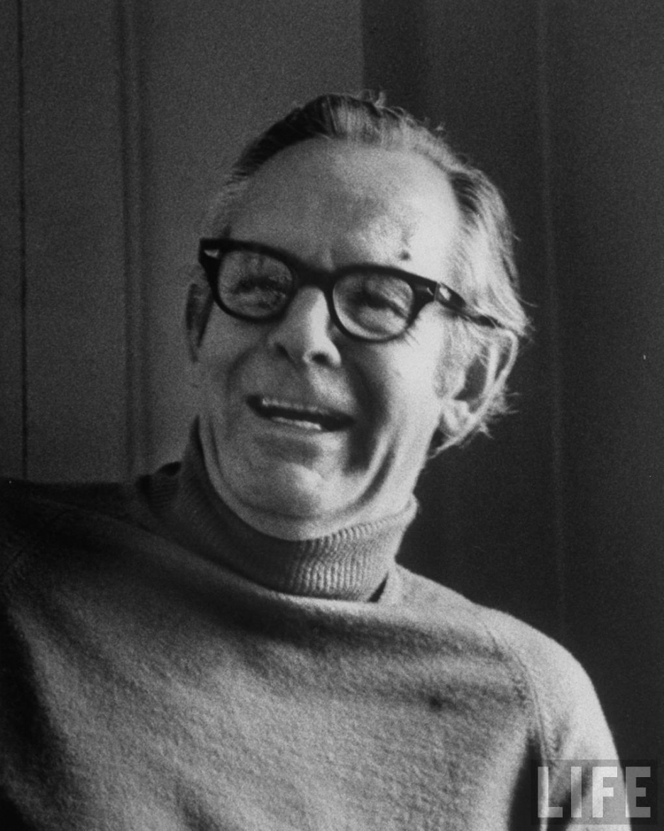
По окончании семинарии он был рукоположен в священники Конгрегационной церкви. В течение двух лет Мэй служил пастором, но быстро разочаровался, сочтя этот путь тупиковым и принялся искать ответы на свои вопросы в психоанализе. Мэй изучал психоанализ в Институте психиатрии, психоанализа и психологии Уильяма Алансона Уайта.

Slide 5
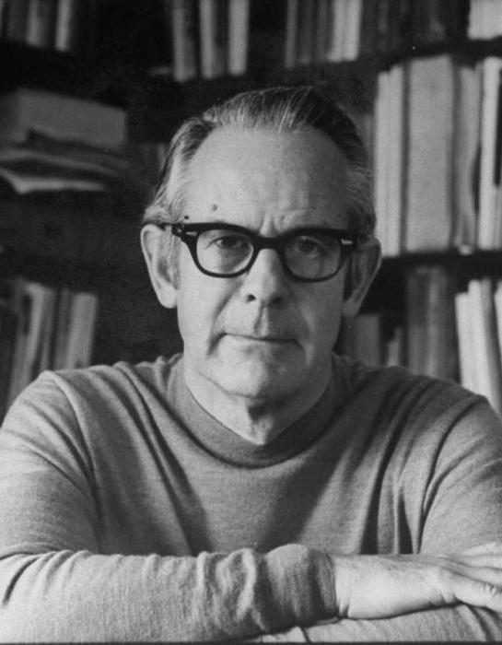
К 1946 году Мэй решает приступить к собственной частной практике, а через два года он начинает преподавание в Институте Уильяма Алансона Уайта. В 1949 году зрелым сорокалетним специалистом он получил первую докторскую степень в области клинической психологии, присвоенную Колумбийским университетом.

Slide 6
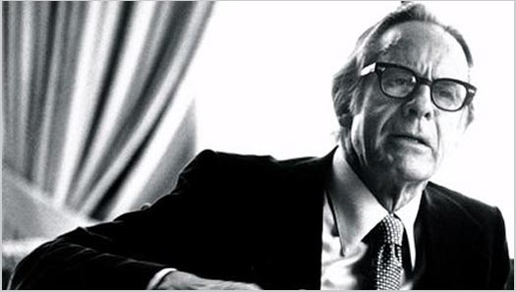
В это же время он открывает, что излечение есть не пассивный, но активный процесс. Человек, пораженный физической или психической болезнью, должен быть активным участником лечебного процесса. Окончательно убедившись на собственном опыте он начал внедрять этот принцип в свою практику, воспитывая в пациентах способность
анализировать себя и корректировать действия врача.

Slide 7
